Slide 1
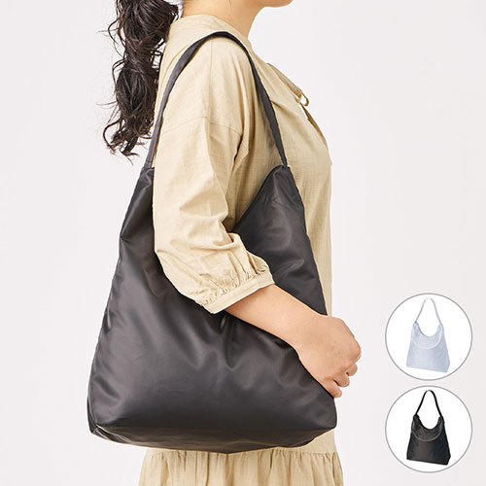


【提案書】
ライトクーラーショルダートート
特徴
ワンハンドルがシンプルかつ軽快感を持たせるため見た目にもオシャレなショルダートートです。アルミコーティングが内側に施されているため、保冷効果有りでもごわつかず◎！
納期
納期スペース
仕様
素材：ポリエステル
サイズ：本体/約440×380×130mm・ショルダー部分/約40×440mm
容量：約12L
お見積
お見積りスペース

